Slide 1
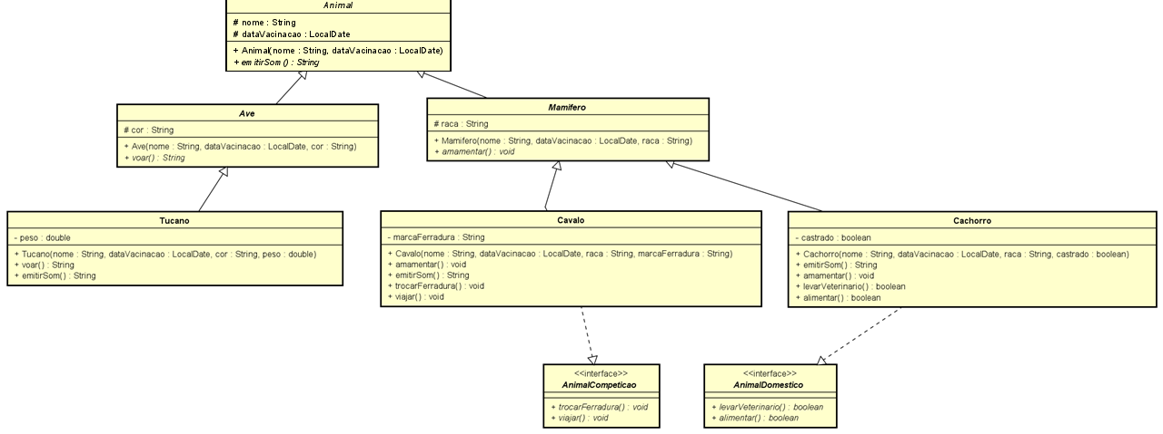
REVISÃO CONCEITOS – HERANÇA, CLASSE E MÉTODOS ABSTRATOS E INTERFACE
Criar as classes abaixo de acordo com o diagrama
Abstrata e método abstrato
Abstrata e método abstrato
Abstrata e método abstrato
Concreta
Concreta
Concreta

Slide 2
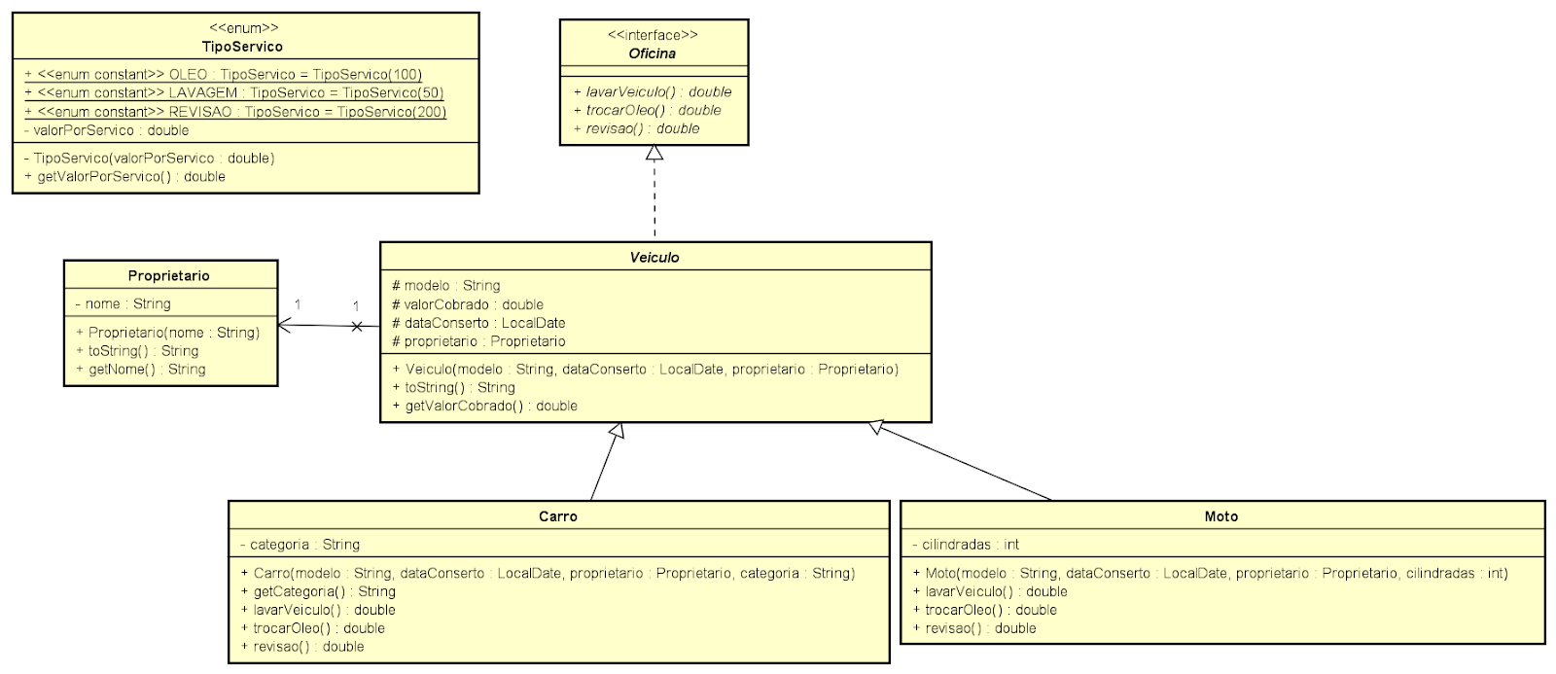
EXERCÍCIOS

Slide 3
EXERCÍCIOS
Montar o diagrama de classes abaixo da seguinte forma:
Criar a interface Oficina com as assinaturas de métodos do diagrama.
Criar a classe Proprietario com o atributo e métodos do diagrama.
Criar a classe Veiculo sendo abstrata e implementando a interface Oficina.
Criar a classe Carro herdando de Veiculo.
Criar a classe Moto herdando de Veiculo.
Criar o Enum TipoServico que armazenará os preços dos serviços prestados pela Oficina:
Troca de Óleo = 100
Lavar = 50
Revisao = 200
Classe com o main: Criar uma classe com o nome TesteOficina e realizar as seguintes operações:
Criar um objeto do tipo carro
Trocar o óleo e fazer a revisão
Exibir o nome do proprietário, os dados carro e o valor cobrado pelo serviço.
Métodos:
Carro: O atributo valorCobrado deverá acumular todos os serviços prestados.
TrocarOleo – Aos sábado o cliente terá desconto de 50,00 na troca de óleo.
Revisao – No mês de agosto o cliente terá 10% de desconto na revisão.
LavarVeiculo – O Valor cobrado será o definido no Enum TipoServico.
Métodos:
Moto:
TrocarOleo – O Valor cobrado será o definido no Enum TipoServico.
Revisao – O Valor cobrado será o definido no Enum TipoServico.
LavarVeiculo – O Valor cobrado será o definido no Enum TipoServico.

